Slide 1
第5课 数学问题之二（素数判定）
Notes:
1

Slide 2
本章主要内容
1 素数性质及分布
2 筛法：线性筛和埃氏筛
Notes:
2

Slide 3
1 素数性质及分布
素数和合数：
正整数1只有一个正整数因子，任意其他的正整数至少有两个正整数因子，因为它一定可以被1和它本身整除，只有2个正因子的整数称为素数。
素数是大于1的正整数，并且除了1和它本身不能被其他正整数所整除。大于1的不是素数的正整数称为合数。
Notes:
3

Slide 4
性质
一、素数与合数具有下列性质：
1. a>1是合数当且仅当a=bc, 其中1<b<a, 1<c<a。
2. 合数必有素数因子。
3. 如果d>1, p是素数且d | p, 则d=p。
4. 设p是素数且 p | ab, 则必有p | a 或者 p | b。
二、素数自身的性质：
1. 存在无穷多个素数。
2. 每个大于1的正整数都至少有一个素因子。

Slide 5
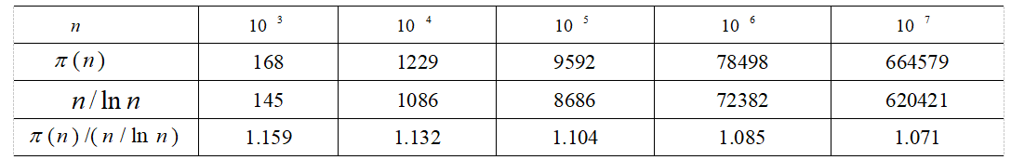
素数的分布
素数定理（prime number theorem）是素数分布理论的中心定理，是关于素数个数问题的一个命题：设x≥1，以π(x)表示不超过x的素数的个数，
当x→∞时，π(x)～x/ln(x)。
素数定理可以给出第n个素数p(n)的渐近估计：p(n)~n*ln(n) 。
定理：对于任意的正整数n，至少存在n个连续的正合数。

Slide 6
素数的猜想
伯特兰猜想：对于任意给定的正整数n，存在一个素数p，使得n<p<2n 。
伯特兰验证了不超过3000000的n 都满足这个猜想，但他始终无法给出这个猜想的证明。1853年，切比雪夫给出了这个猜想的证明, 使范围变为n<p<2n-2 。
素数分布的间隔定理说明前后两个素数的间隔可以是任意长的，但另一方面两个素数也经常离的很近，有很多对素数，前后之差为2，这样的一对素数被称为孪生素数。例如：3和5，5和7，11和13等。
孪生素数猜想：存在无穷多的形如p和p+2的素数对。
1976年，中国数学家陈景润用改良的筛法证明了存在无穷多个素数p,使得p+2至多只有两个素数因子。2013年6月，名不见经传，在美国新罕布什尔州大学几乎靠卖快餐度日的北大78级数学系学生张益唐一举成名！他证明了存在无穷多对距离小于7000万的素数对，轰动了世界！
寻找素数对成为了一种竞赛，当今最大的孪生素数为2996863034895×2^1290000±1，该数有388342位，它是2016年才被发现的

Slide 7
哥德巴赫猜想：
一个大于2的偶数总可以分解成两个素数的和
例 整数8，26和40能够写成两个素数的和：
8=3+5
26=3+23=7+19
40=3+37=11+29=17+23

Slide 8
例题：林大OJ 2369
例题：分拆素数和
把一个偶数拆成两个不同素数的和，有几种拆法呢？
输入：
输入包含一个偶数，其值不会超过10000。
输出：
对应这个偶数，输出其拆成不同素数的个数，每个结果占一行
input：
30
output：
3
分析：3对 （7,23） （11,19） （13,17）
Notes:
8

Slide 9
代码：
int main()
{
int n,ans=0,i;
cin>>n;
for(i=2;i<n/2;i++)
{
if ((prime(i)==1)&&(prime(n-i)==1))
ans++;
}
cout << ans<< endl;
return 0;
}
#include <bits/stdc++.h>
using namespace std;
int prime(int n)
{
int m=(int)sqrt(n);
int i;
if (n==1) return 0;
for(i=2;i<=m;i++)
if (n%i==0) return 0;
return 1;
}
26=13+13，这个13不算
Notes:
#include <bits/stdc++.h>
using namespace std;
int prime(int n)
{
int m=(int)sqrt(n);
int i;
if (n==1) return 0;
for(i=2;i<=m;i++)
if (n%i==0) return 0;
return 1;
}
int main()
{
int n,ans=0,i;
cin>>n;
for(i=2;i<n/2;i++)
{
if ((prime(i)==1)&&(prime(n-i)==1))
{
ans++;
}
}
cout << ans<< endl;
return 0;
}
9

Slide 10
例1：素数个数的位数（nefu 117）
小明是一个聪明的孩子，对数论有着很浓烈的兴趣。他发现求1到正整数10^{n} 之间有多少个素数是一个很难的问题，该问题的难，决定于n值的大小。现在的问题是，告诉你n的值，让你帮助小明计算小于10^{n} 的素数个数值的位数？
输入：输入数据有若干组，每组数据包含1个整数n（1<n<1000000000），遇到EOF退出。
输出：对应每组数据，将小于10^{n}的素数的个数值的位数在一行内输出，格式见样本输出。同组数据的输出，其每个尾数之间空一格，行末没有空格。
输入样例：
3
7
输出样例：
3
6

Slide 11
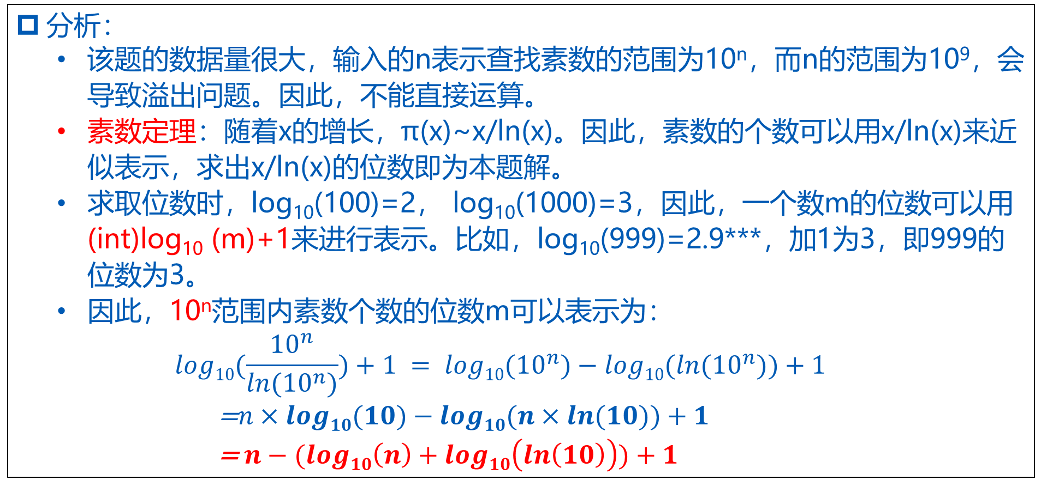
林大oj 117题
分析：
该题的数据量很大，输入的n表示查找素数的范围为10^{n}，而n的范围为10⁹，会导致溢出问题。因此，不能直接运算。
素数定理：随着x的增长，π(x)~x/ln(x)。因此，素数的个数可以用x/ln(x)来近似表示，求出x/ln(x)的位数即为本题解。
求取位数时，log₁₀(100)=2， log₁₀(1000)=3，因此，一个数m的位数可以用(int)log₁₀ (m)+1来进行表示。比如，log₁₀(999)=2.9***，加1为3，即999的位数为3。
因此，10^{n}范围内素数个数的位数m可以表示为：
$$log10(\frac{{10}^{n}}{ln({10}^{n})})+1 = log10({10}^{n})−log10(ln({10}^{n}))+1$$
=$n×log10(10)−log10(n×ln(10))+1$
= $n−(log10\left(n\right)+log10\left(ln\left(10\right)\right))+1$

Slide 12
代码：
#include <bits/stdc++.h>
using namespace std;
int main()
{
double n,m;
while(cin>>n)
{
m= n-log10(n)-log10(log(10))+1；
cout<<int(m)<<endl;
}
return 0;
}

Slide 13
2 埃拉托斯尼斯筛法
给定一个正整数N，使用下述方法可以找到所有小于等于N的素数，这种方法是由古希腊数学家埃拉托斯尼斯提出，所以叫做埃拉托斯尼斯筛法，简称埃氏筛。
埃氏筛方法：先将2至N的各数写在纸上，在2的上面画一个圆圈，然后划去2的其他倍数；第一个既未画圈又没有被划去的数是3，将它画圈，再划去3的其他倍数；现在既未画圈又没有被划去的第一个数是5，将它画圈，并划去5的其他倍数……依次类推，一直到所有小于或等于N的各数都画了圈或划去为止。这时，表中画了圈的以及未划去的那些数正好就是小于 N的素数。
Notes:
13

Slide 14
埃氏筛求M内的所有素数
筛法的思想是去除M内所有的合数，剩下的就是素数了，而任何合数都可以表示为素数的乘积，因此如果已知一个数为素数，则它的倍数都为合数。
当从小到大到达某个数a时，如果a没有被前面的数筛去，那么a一定是素数。因为，如果a不是素数，一定存在小于a的素因子，这样，在前面的步骤中，a一定会被筛掉，所以，如果枚举到a时，还没有被筛掉，那么a一定是素数。
“筛”的实现，借助int型数组b[N]={0}（0为是素数，1不是），程序开始时，都设为0，即默认都是素数。 划去即将该位置的值变为1

Slide 15
埃氏筛求100内的所有素数
#include <bits/stdc++.h>
using namespace std;
#define M 101
int b[M]={0}; //记录每一个数是否是素数，初始默认都是素数
int prime[M],num=0; //存放遇到的每一个素数，num记录素数的个数
void Find_prime()
{
int i,j;
b[0]=b[1]=1;
for(i=2;i<M;i++)
{
if(b[i]==0) {
prime[++num]=i;
for(j=2; j*i<M;j++) //for(j=i+i;j<M;j+=i)
b[j*i]=1; } //b[j]=1;
}
}
复杂度： nloglogn
int main()
{
Find_prime();
for(int i=1;i<=num;i++)
printf("%d ",prime[i]);
return 0;
}
Notes:
#include <bits/stdc++.h>
using namespace std;
#define M 101
int isp[M]={0};//记录每一个数是否是素数，初始默认都是素数
int prime[M],num=0;//存放遇到的每一个素数，num记录素数的个数
void Find_prime()
{
int i,j;
for(i=2;i<M;i++)
{ if(isp[i]==0) {
prime[num]=i;num++;
for(j=i+i;j<M;j+=i)
isp[j]=1;
}
}
}
int main()
{
Find_prime();
for(int i=0;i<num;i++)
printf("%d ",prime[i]);
return 0;
}

Slide 16
素数筛之线性筛 复杂度O(n)
前面求素数的算法很容易被理解，也是一种比较流行的方法。但是，这种算法也存在缺陷，我们简单分析：
对于一个数30，可分解为30=2*15=3*10=5*6，显然，当循环,2,3,5时都会筛除一次30这个数，而当n很大时，就会出现许多的冗余操作，因此，可以进一步优化来提高算法的效率。
快速线性筛法应运而生。这种算法的智慧之处在于——对于2~n的每一个数，它只筛去到目前为止它能筛到而之后的其他数筛不到的几个合数，而把它能筛到并且别的数也能筛到的数留给接下来的数去筛，这样的话就能使素数的筛选不重不漏——说起来容易做起来难，这样的算法应该如何实现呢？

Slide 17
线性筛求n以内的素数步骤
(1)定义一个整型数组b[n+1]来存放每个元素的筛留(值0表示素数,1表示合数 ） //和埃氏筛一样
(2)定义一个数组prime[n+1]和一个计数器num分别存放筛出的素数和素数的个数 //和埃氏筛一样
(3)对于每一个数i（2~n）,总是将从 i*prime[1]~i*prime[num] 的每个数筛掉，但是碰到
if(i%prime[j]==0) 时就跳出筛选。（这就是算法优势的地方）
每一个数字i都与比它小的素数相乘，筛掉非素数；如果i%prime[j]=0不退出的话,那么此时有i=prime[j]*x;这时候如果循环继续下去就是i*prime[j+1], i*prime[j+1] = prime[j]*x * prime[j+1],那么在之后 i=prime[j+1]*x 的时候还会再重复筛一遍，所以循环进行到i%prime[j]=0 时就应该退出循环。i++，继续筛。
例如，对于数i=9，9*2=18将18标记为合数，循环继续；9*3=27将27标记为合数，此时发现9%3=0，循环退出。如果将循环继续下去会出现筛除9*5=45的情况，而45=15*3，在15时会被再筛去一次，故不可行
(4) 将存放筛出的prime[n+1]数组中的素数输出！

Slide 18
线性筛求100以内的素数：代码
#include <iostream>
using namespace std;
#define M 101
int b[M]={1,1}; //记录每一个数是否是素数，初始默认除0和1之外的都是素数
int prime[M],num=0; //存放遇到的每一个素数，num记录素数的个数
void Find_prime()
{
int i,j;
for(i=2 ; i<M ; i++)
{
if(b[i]==0) prime[++num]=i;
for(j=1 ; j<=num&&i*prime[j]<M ; j++)
{
b[i*prime[j]]=1;
if(i%prime[j]==0) break;
}
}
}
int main()
{
Find_prime();
for(int i=1;i<=num;i++)
printf("%d ",prime[i]);
return 0;
}
Notes:
#include <bits/stdc++.h>
using namespace std;
#define M 101
int a[M]={0};//记录每一个数是否是素数，初始默认都是素数
int prime[M],num=0;//存放遇到的每一个素数，num记录素数的个数
void Find_prime()
{
int i,j;
for(i=2;i<M;i++)
{
if(a[i]==0)
prime[num++]=i;
for(j=0;j<num&&i*prime[j]<M;j++)
{
a[i*prime[j]]=1;
if(i%prime[j]==0) break;
}
}
}
int main()
{
Find_prime();
for(int i=0;i<num;i++)
printf("%d ",prime[i]);
return 0;
}

Slide 19
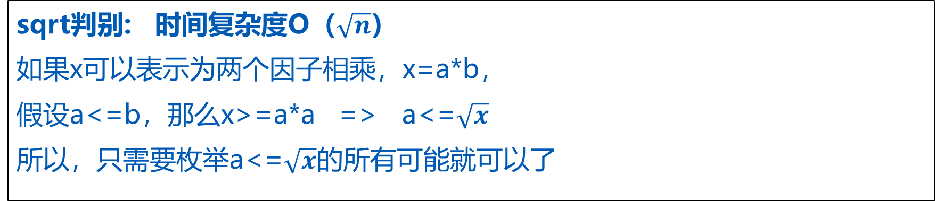
3 素数判定
基本素数判别法：正整数n是素数当且仅当它不能被任何一个小于 的素数整除
sqrt判别: 时间复杂度O（$\sqrt{n}$）
如果x可以表示为两个因子相乘，x=a*b，
假设a<=b，那么x>=a*a => a<=$\sqrt{x}$
所以，只需要枚举a<=$\sqrt{x}$的所有可能就可以了
Notes:
19

Slide 20
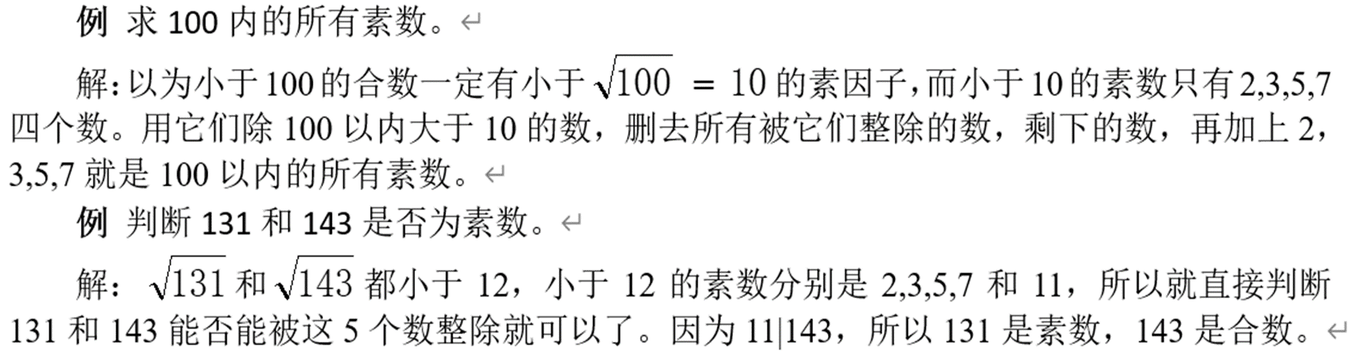
判断素数
int prime[M]; //存放素数的数组，全局变量，且已经通过素筛法获得M内所有素数了
int Sushu(LL n)
{ int i, k=sqrt(n);
if(n==1) return 1;
for(i=1; prime[i]<=k; i++) {
if(n%prime[i]==0) return 0;
}
return 1;
}
此处返回值：1表示是素数
0表示不是素数
Notes:
int prime[M];
int su(LL n)
{
if(n==1) return 0;
for(i=0;prime[i]<=sqrt(n);i++)
{
if(n%prime[i]==0) return 0;
}
return 1;
}

Slide 21
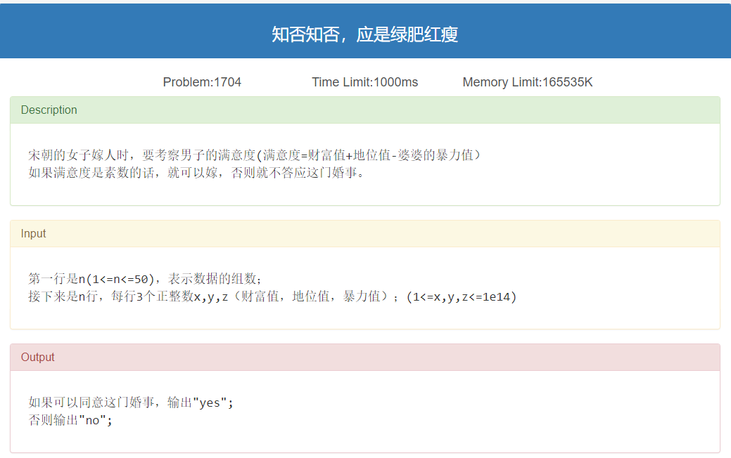
例题：林大OJ 知否知否
Sample Input
2
10 2 1
10 2 2
Sample Output
yes
no

Slide 22
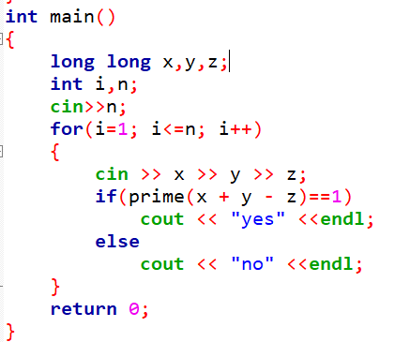
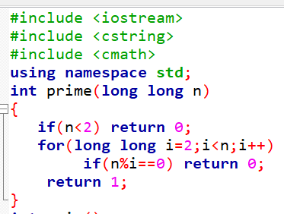
代码：枚举判断素数
运行时间：超时1000ms
Notes:
#include <iostream>
#include <cstring>
#include <cmath>
using namespace std;
int prime(long long n)
{
if(n<2) return 0;
for(long long i=2;i<n;i++)
if(n%i==0) return 0;
return 1;
}
int main()
{
long long x,y,z;
int i,n;
init();
cin>>n;
for(i=1; i<=n; i++)
{
cin >> x >> y >> z;
if(prime(x + y - z)==1)
cout << "yes" <<endl;
else
cout << "no" <<endl;
}
return 0;
}

Slide 23
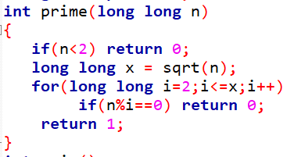
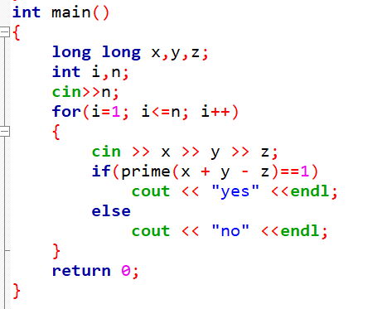
代码：判断素数的优化枚举算法
运行时间：569ms
int prime(long long n)
{
if (n==2) return 1;
if(n<2 || n%2==0) return 0;
long long x = sqrt(n);
for(long long i=3;i<=x;i+=2)
if(n%i==0) return 0;
return 1;
}
运行时间：285ms
Notes:
#include <iostream>
#include <cstring>
#include <cmath>
using namespace std;
int prime(long long n)
{
if (n==2) return 1;
if(n<2 || n%2==0) return 0;
long long x = sqrt(n);
for(long long i=3;i<=x;i+=2)
if(n%i==0) return 0;
return 1;
}
int main()
{
long long x,y,z;
int i,n;
cin>>n;
for(i=1; i<=n; i++)
{
cin >> x >> y >> z;
if(prime(x + y - z)==1)
cout << "yes" <<endl;
else
cout << "no" <<endl;
}
return 0;
}

Slide 24
int Sushu(LL n)
{ int i, k=sqrt(n);
if(n==1) return 1;
for(i=1; prime[i]<=k; i++) {
if(n%prime[i]==0) return 0;
}
return 1;
}
代码：线性筛
int M=1E07+1；
int b[M]={1,1};
int prime[M],num=0;
#define LL long long
void init()
{
LL i,j;
for(i=2;i<M;i++)
{
if(b[i]==0) prime[++num]=i;
for(j=1;j<=num&&i*prime[j]<M;j++)
{
b[i*prime[j]]=1;
if(i%prime[j]==0) break;
}
}
}
int main()
{ int n; LL x,y,z;
init();
cin>>n;
while(n--)
{
cin>>x>>y>>z;
if(Sushu(x+y-z)==1) cout<<"yes"<<endl;
else cout<<"no"<<endl;
}
return 1;
}

Slide 25
埃氏筛
const int N=1e7+1;
int prime[N];
int b[N]={0};
int cnt=0;
void init()
{
b[0]=b[1]=1;
for(int i=2;i<N;i++) {
if (b[i]==0) {
prime[++cnt]=i;
for(int j=2; j*i<N; j++)
b[j*i]=1;
}
}
}
实践证明：埃氏筛很好写，也好理解，这个埃氏筛可以解决大部分场景。
知否知否这道题，改成它也行！
486ms，时间可以了！
推荐使用埃氏筛

Slide 26
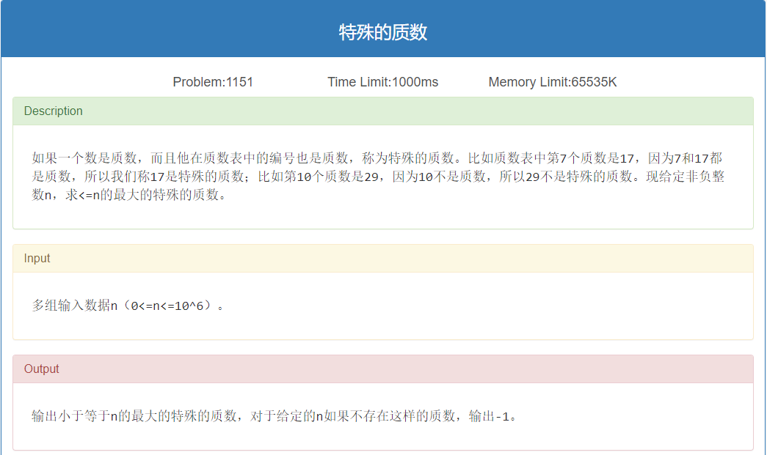
例题：林大OJ 特殊的质数
Sample Input
0
20
50
60
Sample Output
-1
17
41
59

Slide 27
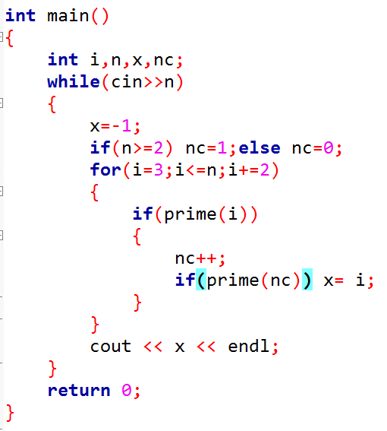
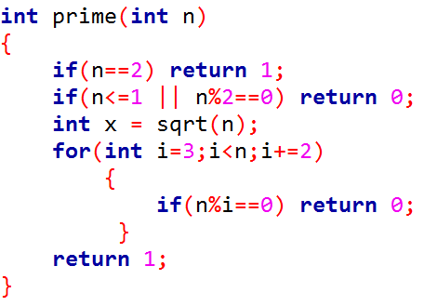

基于枚举法的素数判断
Notes:
#include <iostream>
#include <cmath>
using namespace std;
int su[1000000];
int cnt=0;
int prime(int n)
{
if(n==2) return 1;
if(n<=1 || n%2==0) return 0;
int x = sqrt(n);
for(int i=3;i<n;i+=2)
{
if(n%i==0) return 0;
}
return 1;
}
int main()
{
int i,n,x,nc;
while(cin>>n)
{
x=-1;
if(n>=2) nc=1;else nc=0;
for(i=3;i<=n;i+=2)
{
if(prime(i))
{
nc++;
if(prime(nc)) x= i;
}
}
cout << x << endl;
}
return 0;
}

Slide 28

基于埃氏筛算法实现
int main()
{
int i,nc,n,x,k;
init();
while(cin >> n )
{
x=-1; //没有找到就输出-1
for(i=1; i<=cnt && prime[i]<=n ; i++)
if(b[i]==0) {x=prime[i];}
cout << << x << endl;
}
return 0;
}
#define MAX 1000001
int prime[MAX];
int b[MAX]={0};
int cnt=0;
void init()
{
b[0]=b[1]=1;
for(int i=2;i<MAX;i++)
{
if(b[i]==0)
{
prime[++cnt]=i;
for(int j=2; j*i<MAX; j++)
b[j*i]=1;
}
}
}
Notes:
#include <iostream>
#include <cmath>
#include <cstring>
using namespace std;
#define MAX (int)1e6
int su[MAX+1];
int b[MAX+1]={0};
int cnt=0;
void init()
{
for(int i=2;i<=MAX;i++)
{
if(b[i]==0)
{
su[++cnt]=i;
for(int j=i*2;j<=MAX;j+=i) b[j]=1;
}
}
}
int main()
{
int i,nc,n,x,k;
init();
while(cin >> n )
{
x=-1;//没有找到就输出-1
for(i=1; i<=cnt && su[i]<=n;i++)
if(b[i]==0) {x=su[i];}
cout << x << endl;
}
return 0;
}

